Slide 1
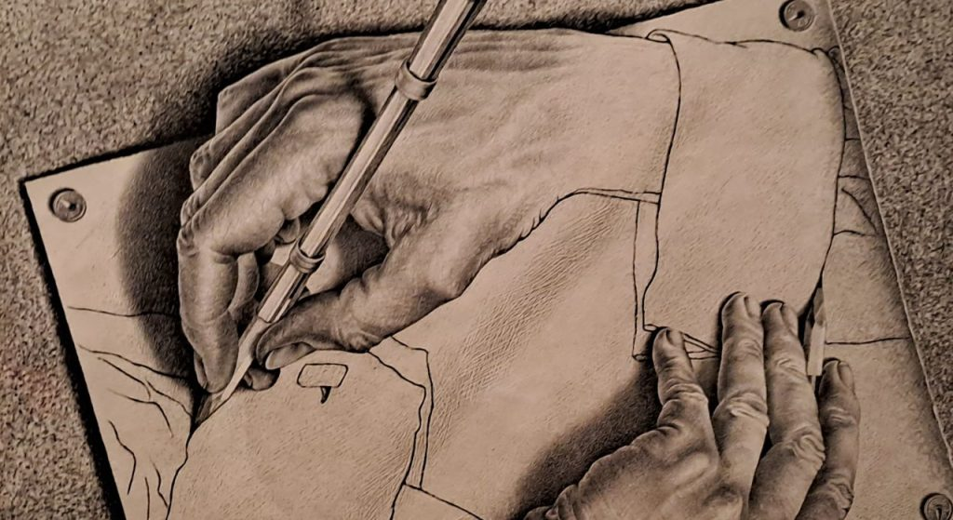
Didattica Innovativa per la Chimica
II parte - 6 ore
Docente Prof. Silvano Geremia (sgeremia@units.it)

Slide 2
Agenda del Corso
Mercoledì 11 settembre 3 ore:
Introduzione alla Didattica Innovativa
Costruttivismo: Apprendimento attivo
Uso della Tecnologia nell’Insegnamento della Chimica
Giovedì 12 settembre 3 ore:
Metodologie di Valutazione dell’Apprendimento
Classe Capovolta in Chimica
Laboratorio Didattico: Creazione di Strumenti Innovativi
Conclusione e Discussione Finale

Slide 3
Panoramica sulla Didattica Innovativa
Insieme di metodologie che coinvolgono attivamente gli studenti.
Rilevanza:
Adattamento ai cambiamenti sociali.
Motivazione e coinvolgimento.
Personalizzazione dell'apprendimento.
Impatto sulla Chimica:
Rendere i concetti astratti più accessibili e concreti.

Slide 4
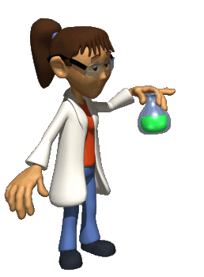
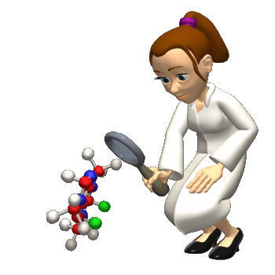



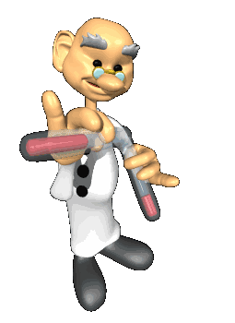
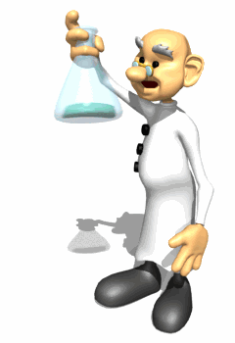
Notes:
La chimica è la scienza che studia a livello atomico-molecolare la materia e la sua trasformazione.
Ha una componente sperimentale per lo studio fenomenologico del comportamento della materia
e una componente teorica astratta per la descrizione della materia e delle sue proprietà.
Centrale nella Chimica è la relazione Struttura e proprietà

Slide 5
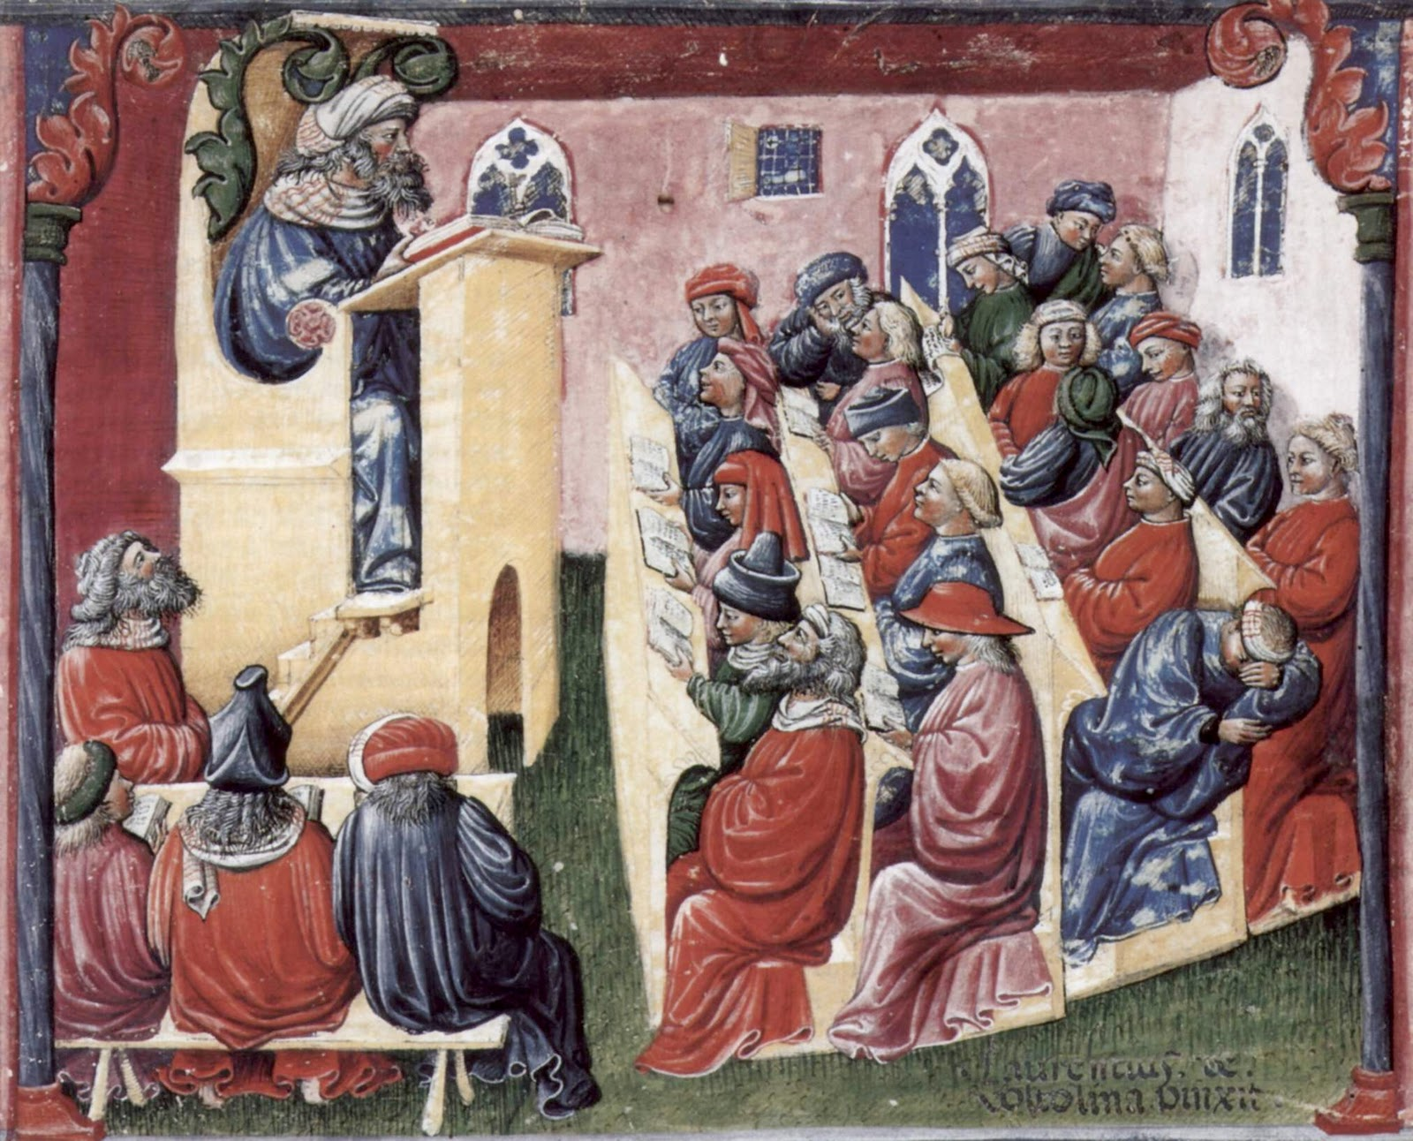
Lezione Universitaria… nel Medioevo
Il Professore
sapeva
quasi nulla
di
quasi tutto
Laurentius de Voltolina, ca. 1355

Slide 6

… oggi
Il Professore
sa
quasi tutto
di
quasi nulla
Ci sono persone che sanno tutto e purtroppo è tutto quello che sanno (Oscar Wilde).

Slide 7
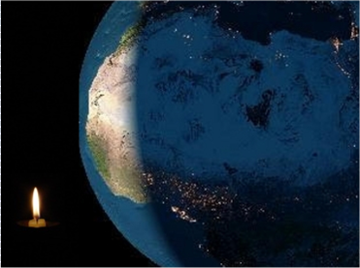
Siamo passati:
Dalla luce di una candela per osservare il mondo….

Slide 8
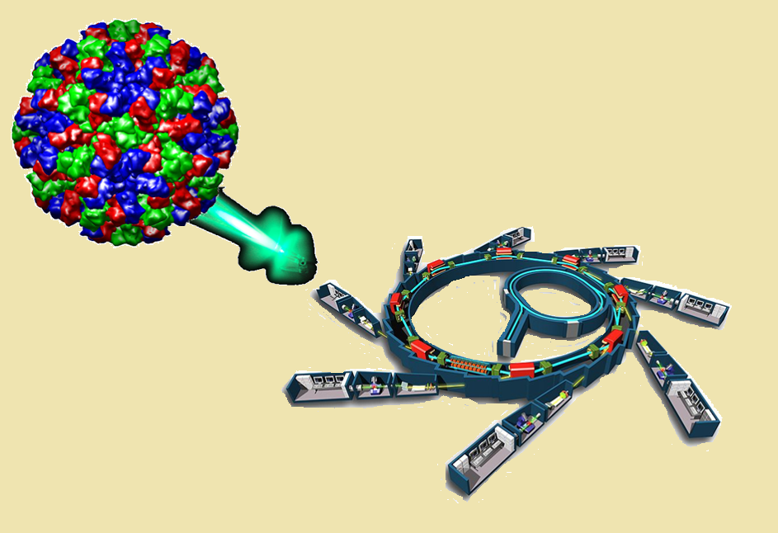
…alla luce di sincrotrone per conoscere i dettagli di un virus

Slide 9
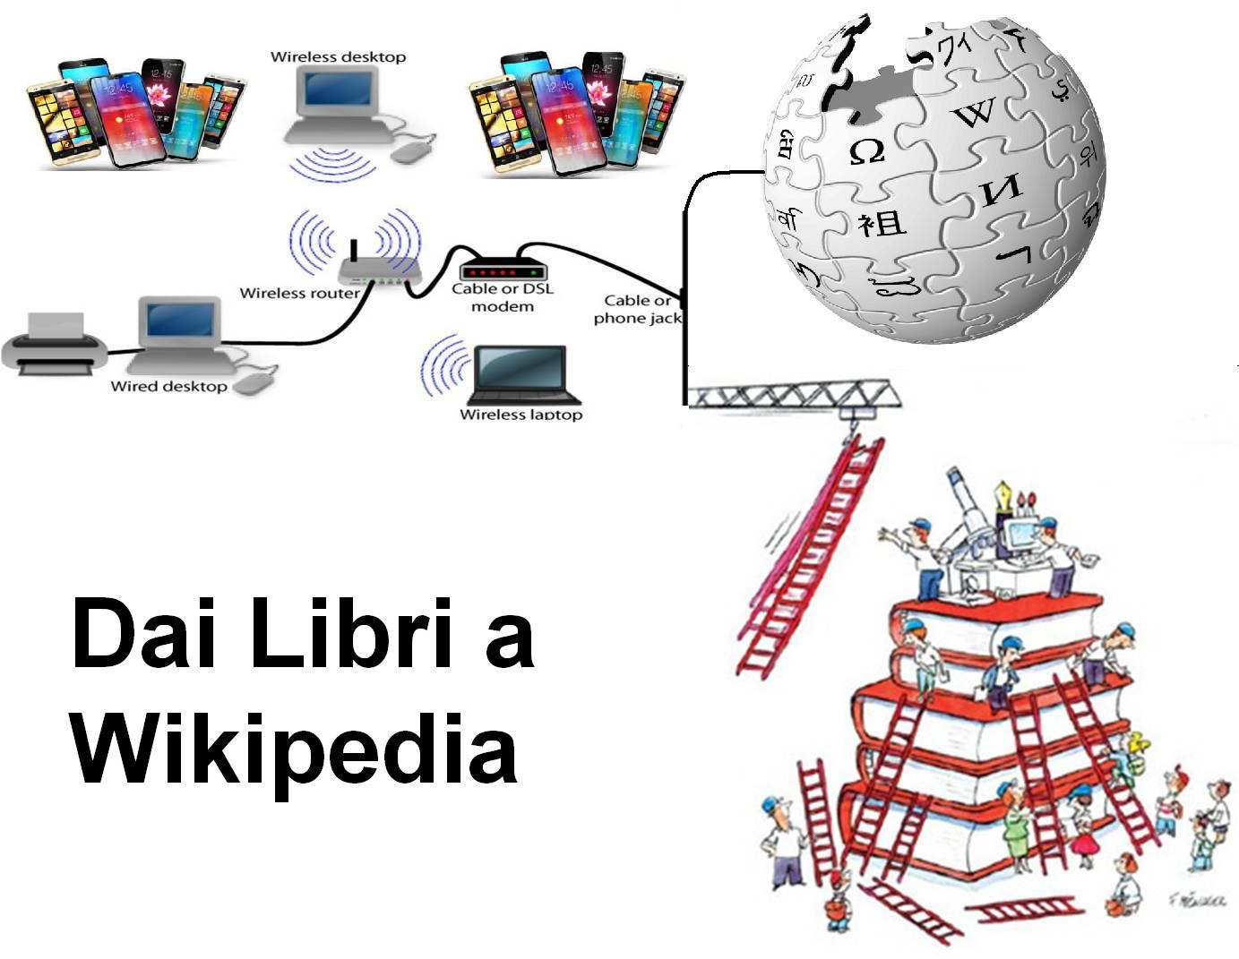

Slide 10

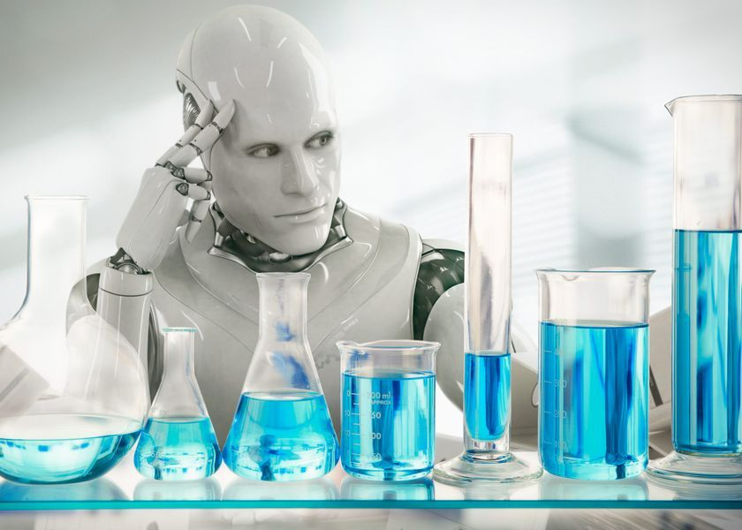
….ed ora all’Intelligenza Artificiale
L’irrompere delle nuove tecnologie dell’informazione, e dell'intelligenza artificiale ha sconvolto:
i luoghi,
le forme,
i tempi e
la quantità di conoscenza
ed ora anche
la sua organizzazione.

Slide 11
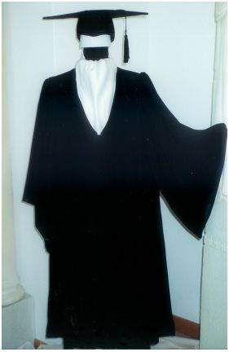

il Professore non è più l’unico depositario del sapere
Ha tuttavia le conoscenze e l'esperienza necessaria per selezionare gli argomenti delle lezioni utilizzando in aula metodi che trasmettano agli studenti un sapere meno effimero e nozionistico.
Può insegnare a imparare anche utilizzando una didattica innovativa che sfrutti i mezzi moderni di comunicazione.

Slide 12
Approcci Didattici Innovativi
Costruttivismo: Conoscenza costruita attivamente.
Apprendimento per Scoperta: Scoperta autonoma di concetti.
Classe Capovolta: Teoria a casa, pratica in classe.

Slide 13

Costruttivismo: Conoscenza costruita attivamente.
Un tempo si pensava che la conoscenza potesse essere trasferita intatta dalla mente dell'insegnante a quella dello studente.
Insegnare e far apprendere non sono sinonimi: possiamo insegnare, e insegnare bene, senza che gli studenti apprendano.
Domanda principale dell'epistemologia:
Come arriviamo a sapere ciò che sappiamo?
Il modello costruttivista può essere così riassunto:
La conoscenza è costruita nella mente di chi apprende
e “si adatta” piuttosto che “corrispondere” alla realtà.

Slide 14
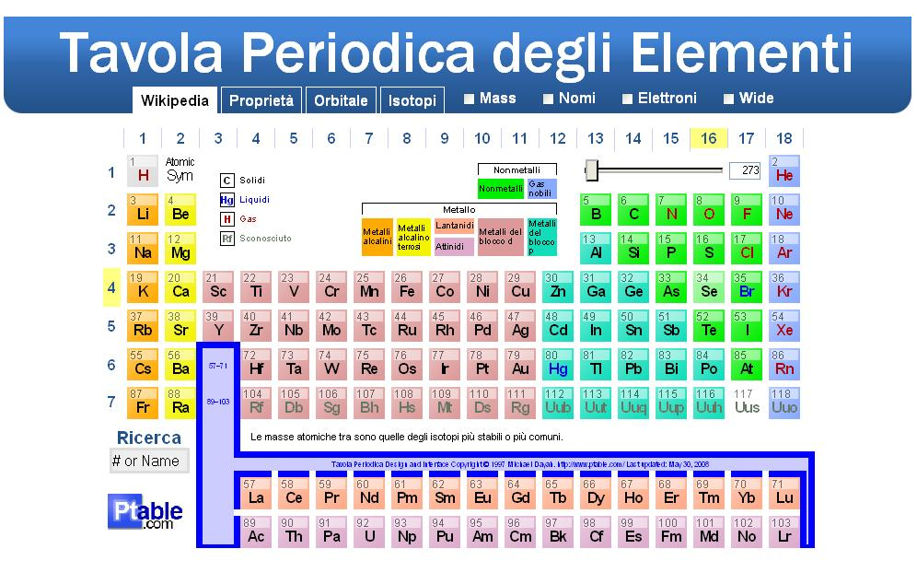
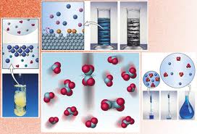
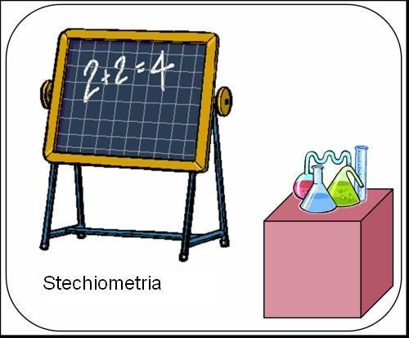
Tipologia di conoscenza in ambito chimico
Secondo Jean Piaget, uno dei più influenti psicologi nello studio dello sviluppo cognitivo, esistono tre principali tipi di conoscenza:
Conoscenza sociale
Esempio: nome e simboli degli elementi chimici
per istruzione diretta
Conoscenza fisica
Esempio: stati di aggregazione e proprietà della materia
Conoscenza logico-matematica
Esempio: stechiometria
non possono essere trasferite direttamente
dalla mente dell'insegnante alla mente dello studente

Slide 15
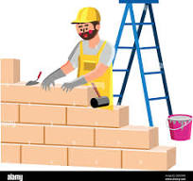
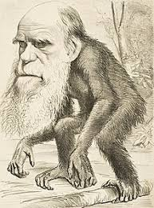
Modello costruttivista
Ciascuno costruisce la propria conoscenza che “si adatta” alle proprie esperienze.
I concetti, le idee, le teorie, e i modelli che costruiamo nella nostra mente vengono costantemente messi alla prova come risultato delle esperienze personali.
Mediante un meccanismo di tipo Darwiniano sopravvivono le idee che meglio si adattano alle esperienze personali.

Slide 16
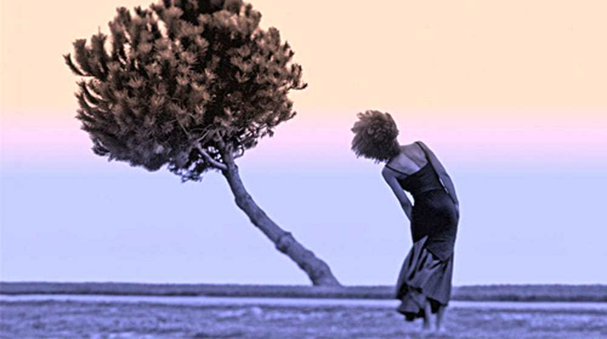
Ruolo dei preconcetti e/o concetti sbagliati
Quando abbiamo costruito la nostra conoscenza,
se ci viene semplicemente detto che abbiamo torto,
questo non è generalmente sufficiente a farci cambiare
i nostri concetti anche se errati.
Anche nella scienza, un esperimento non può dimostrare che una teoria è sbagliata: I sostenitori della teoria apporteranno delle modifiche ad hoc per spiegare il nuovo esperimento. L'unico modo per liberarsi di una vecchia teoria è costruire una nuova teoria che svolga un lavoro migliore nel spiegare le prove sperimentali. (Esempio: teoria del legame di valenza)
Analogamente, l'unico modo per sostituire un concetto sbagliato è costruire un nuovo concetto che spieghi in modo più appropriato le nostre esperienze.

Slide 17

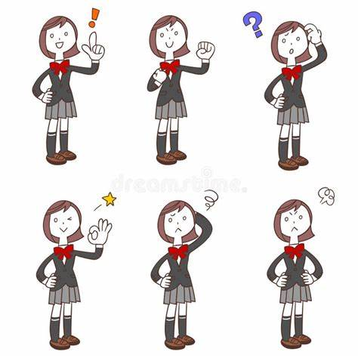
Cambio di prospettiva nel modello costruttivista
Passaggio da qualcuno che “insegna”
a qualcuno che cerca di facilitare l'apprendimento.
Spostamento dall’insegnamento per imposizione
all’insegnamento per negoziazione.
Gli studenti attivi imparano di più degli studenti passivi
Il fattore più importante che influenza
l’apprendimento è ciò che lo studente già conosce

Slide 18

Aumento dell’interazione docente-studente:
Utilizzo di
Descrizione: Strumento per raccogliere feedback in tempo reale.
Applicazione: Coinvolgere gli studenti nelle discussioni.
Esperienza del 1° anno di Chimica
https://www.wooclap.com/it/

Slide 19



Risorse Multimediali in Moodle
Descrizione: Piattaforma e-learning con video, simulazioni e quiz.
Applicazione: Creazione di percorsi di apprendimento personalizzati.

Slide 20
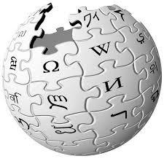
Progetti Collaborativi “Wikimica”
Descrizione: Creazione collaborativa di pagine di appunti
Applicazione: Sviluppo di competenze di ricerca e scrittura.

Slide 21
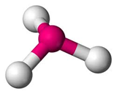
Modelli Molecolari Interattivi
Descrizione: Visualizzazione e manipolazione di strutture molecolari in 3D.
Applicazione: Comprensione delle geometrie molecolari e interazioni chimiche.

Slide 22

Test di Autovalutazione
Descrizione: Strumenti per monitorare il proprio apprendimento.
Applicazione: Identificazione delle aree di miglioramento.

Slide 23
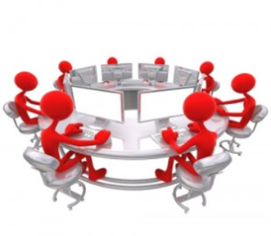
Classe Capovolta
Prima lo studio a casa
Dopo la discussione e confronto in aula
Discussione collettiva difendendo o contestando teorie chimiche.
Esempio di applicazione pratica: Processo al concetto di valenza.

Slide 24
Processo alla Valenza
Punto di partenza: un articolo J.Chem.Ed. 2006, 83, 791 che definisce la valenza come differenza tra gli elettroni di valenza e gli elettroni di non legame
Classe suddivisa in tre gruppi: Accusa, Difesa e Giuria del processo riguardante l'uso e il significato del concetto «valenza».
Il team della Difesa sarà responsabile di ricercare e fornire esempi e prove a supporto dei punti trattati nell'articolo.
Il team dell'Accusa sarà responsabile di ricercare e fornire esempi e prove mirate a contestare i punti trattati nell'articolo.
Il team della Giuria sarà responsabile di esaminare e valutare le prove presentate dai team della Difesa e dell'Accusa e fornire un verdetto finale.
Lo studio e il lavoro viene svolto a casa
Il processo viene svolto in aula

Slide 25
Modelli Molecolari 3D e Ologrammi
Descrizione: Visualizzazione immersiva delle strutture molecolari.
Applicazione: Esplorazione e comprensione delle strutture molecolari.
Visualizzazione di pseudo-ologrammi 3D sul telefonino e/o tablet

Slide 26
Modelli Molecolari 3D e Ologrammi
Costruzione della piramide per la visualizzazione olografica 3D
Materiale: Templato, fogli trasparenti, penna, forbice, nastro adesivo
Preparazione del Filmato
Utilizzo di PowerPoint con quattro quadranti ruotati di 90°

Slide 27
Conclusione e Discussione Finale
Sintesi: Riflessioni sui concetti discussi.
Discussione: Condivisione di esperienze e pianificazione.
Follow-up: Risorse aggiuntive e suggerimenti per approfondimenti.

